Slide 2
Bài
11A
Ôn tập
at ăt ât
ot ôt ơt
et êt it
ut ưt iêt
uôt ươt

Slide 3
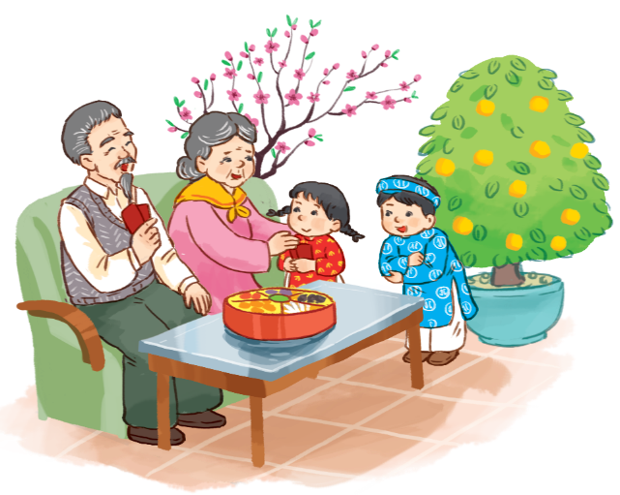
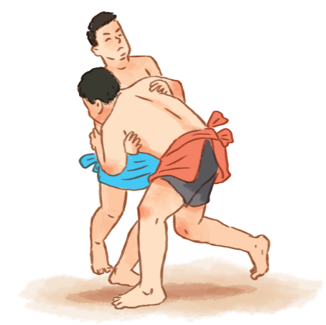
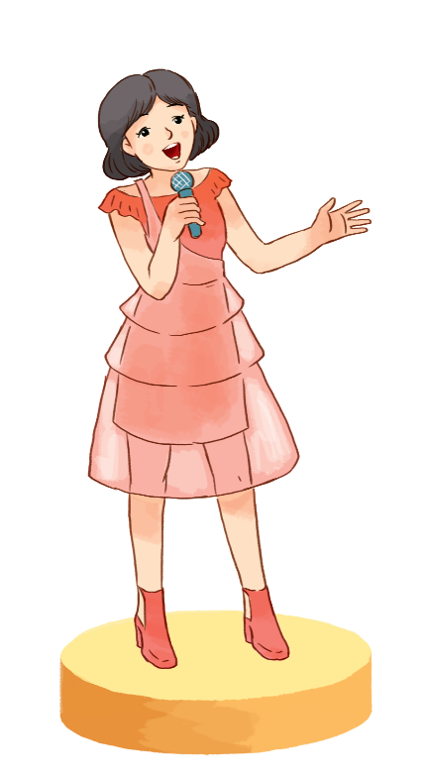
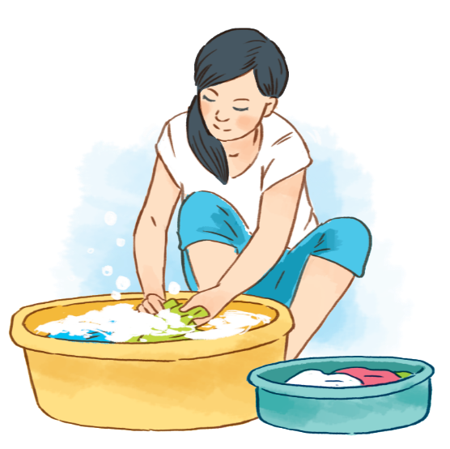
Nghe – nói
Nói về các hoạt động trong tranh.
chúc Tết
đấu vật
giặt quần áo
hát

Slide 4
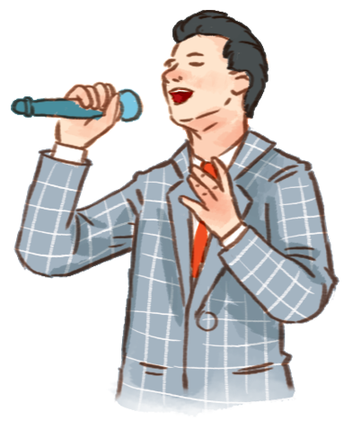
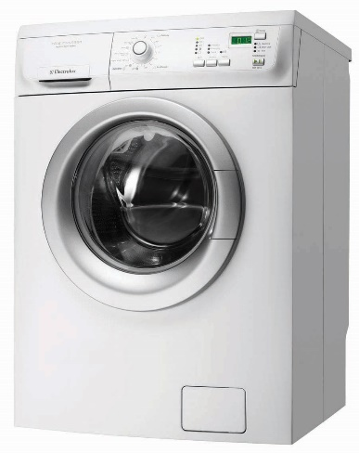
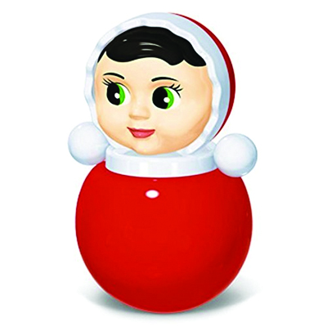
Đọc
a) Đọc từ ngữ.
máy giặt
ca hát
cái bút
lật đật

Slide 5
Đọc
b) Tạo tiếng.
at | ăt | ât | ot | ôt | ơt | et
M: hạt |  |  |  | bột
êt | it | ut | ưt | iêt | uôt | ươt
Tết |  |  | nứt

Slide 6
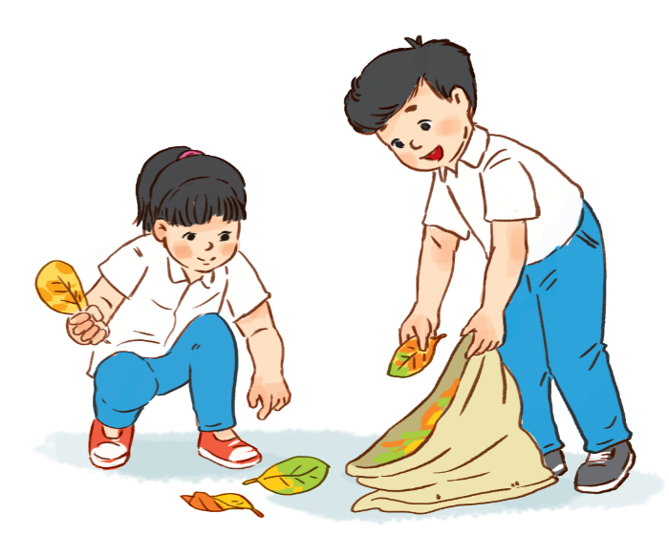
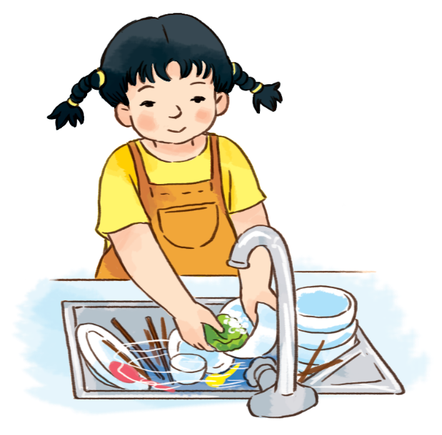
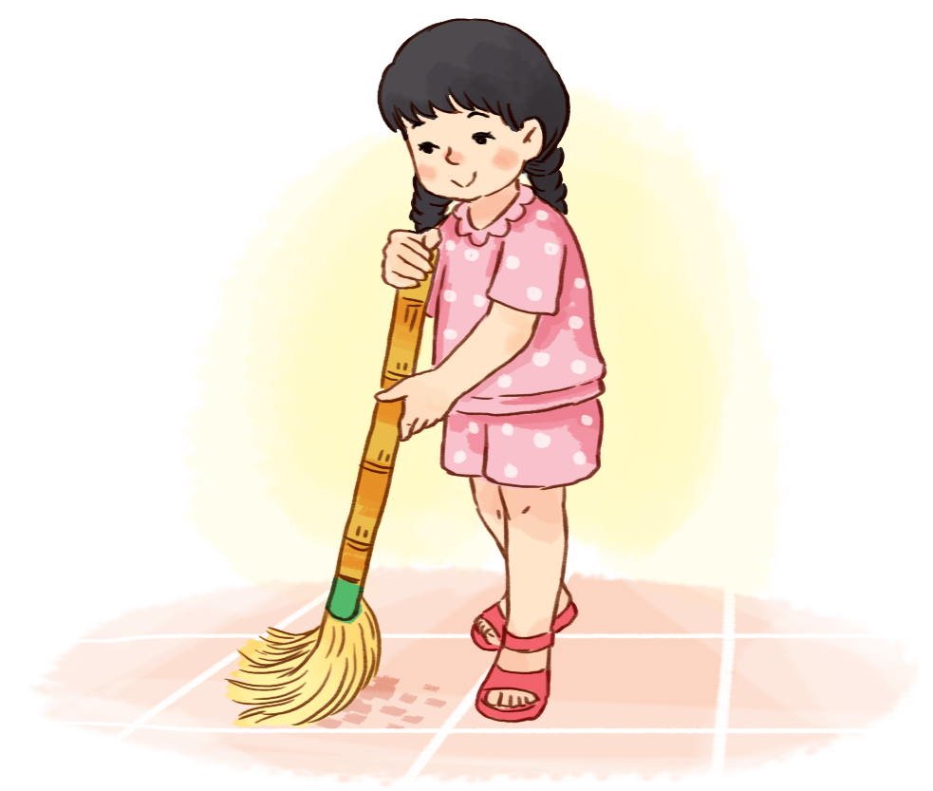
Đọc
c) Chọn từ cho ô trống trong câu.
nhặt
bát
quét
Hai bạn nhặt lá.
Bạn Lan rửa bát.
Bạn Thơ quét nhà.

Slide 7
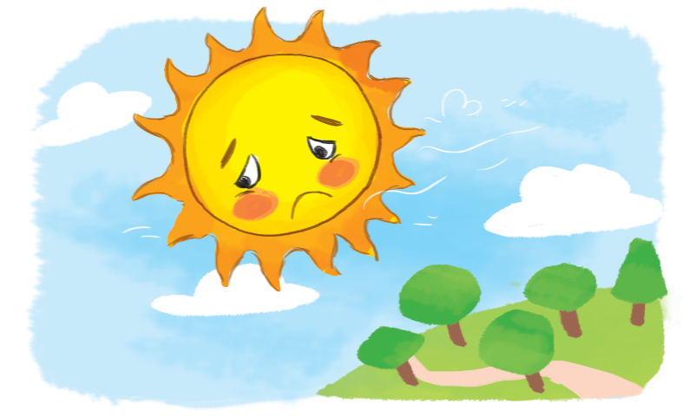
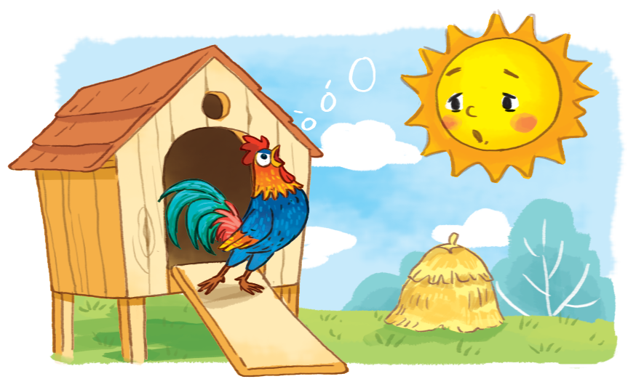
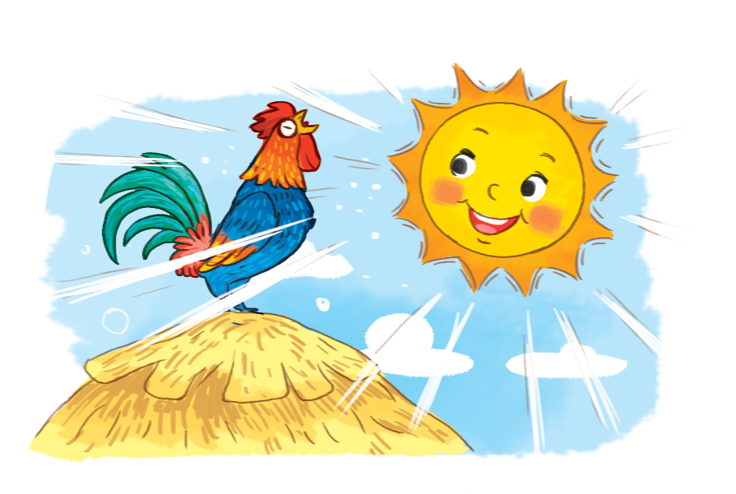
Nghe – nói
Kể chuyện.
Mặt trời muốn kết bạn

Slide 8
Nghe – nói
Kể chuyện.
Mặt trời muốn kết bạn

Slide 9
Nghe – nói
Kể chuyện.
Mặt trời muốn kết bạn

Slide 10
Nghe – nói
Kể chuyện.
Mặt trời muốn kết bạn

Slide 11
Nghe – nói
Kể chuyện.
Mặt trời muốn kết bạn
1. Mặt trời buồn vì điều gì?

Slide 12
Nghe – nói
Kể chuyện.
Mặt trời muốn kết bạn
2. Mặt trời nghe thấy, nhìn thấy gì ở dưới mặt đất?

Slide 13
Nghe – nói
Kể chuyện.
Mặt trời muốn kết bạn
3. Mặt trời đã kết bạn với ai?

